Slide 1
[Voeg eigen informatie over uw gemeente en/of de collecte toe]

Slide 2
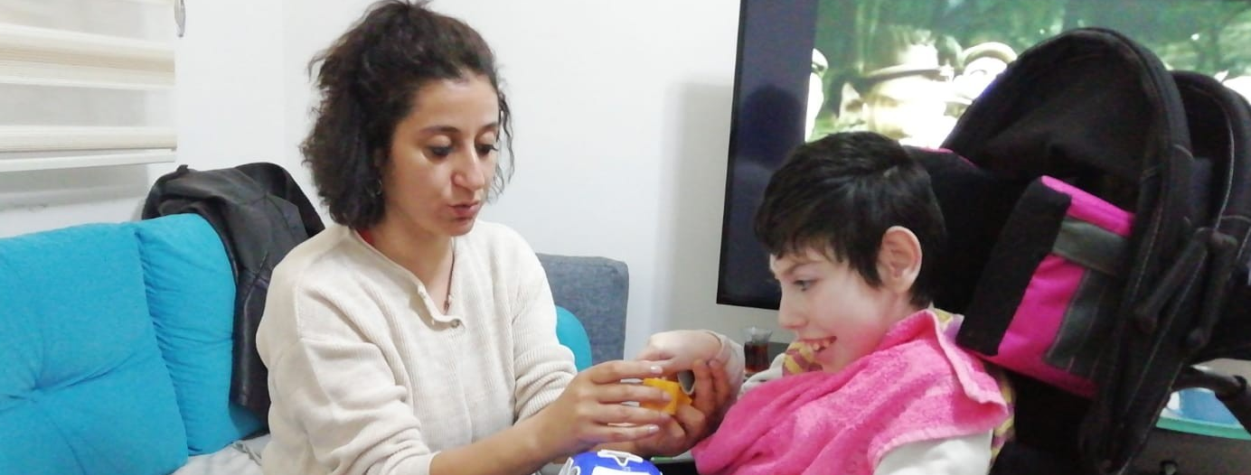
D.V. zondag 7 september 2025
Collecte voor het werelddiaconaat
Turkije
‘Hulp aan vluchtelingkinderen met een beperking’

Slide 3
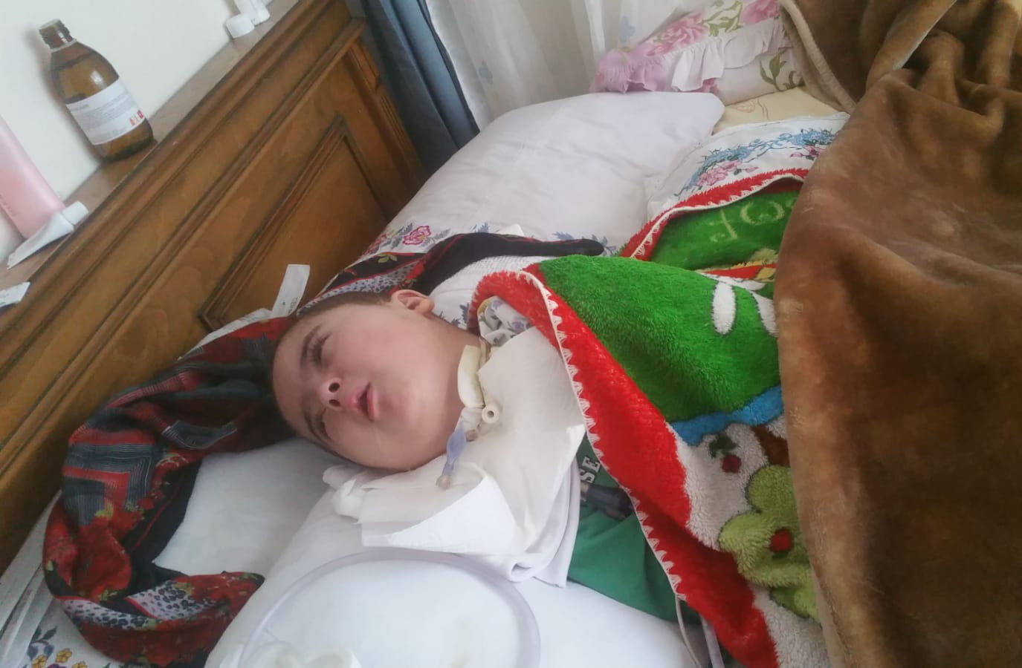
Voor veel vluchtelinggezinnen in Ankara (Turkije) is leven echt overleven…

Slide 4
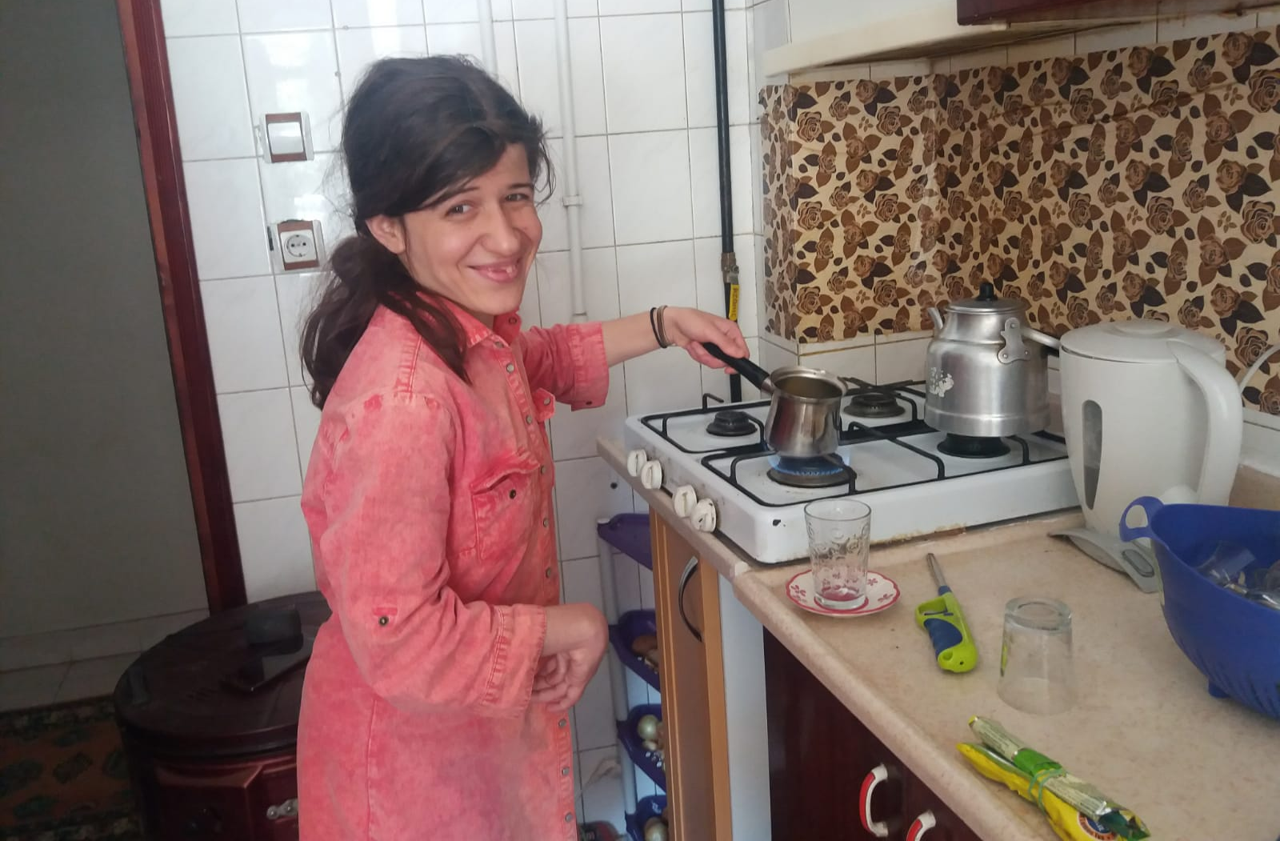
…gezinnen met een kind met een handicap hebben het extra moeilijk…

Slide 5
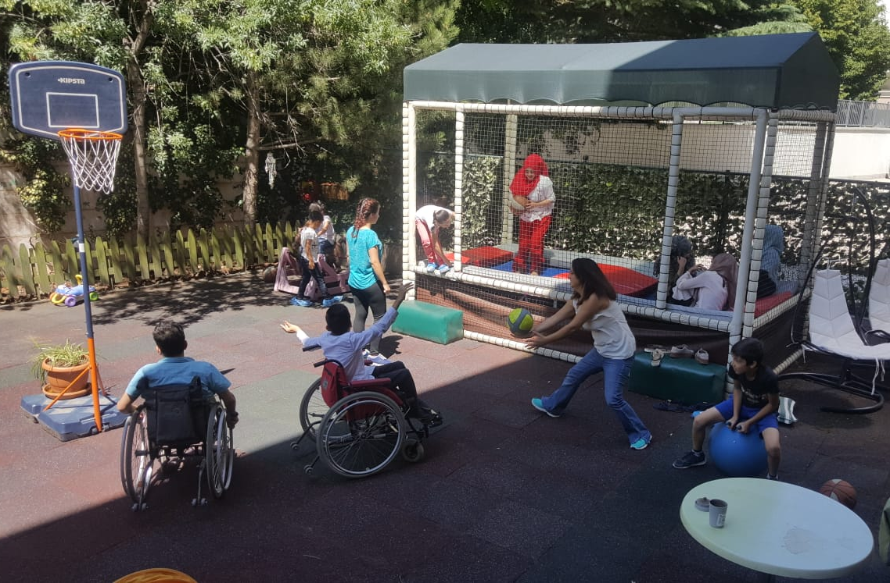
…samen met onze diaconale partner Kardelen proberen we deze kwetsbaren te ondersteunen…

Slide 6
…en willen we een baken van hoop voor de toekomst voor hen zijn!

Slide 7
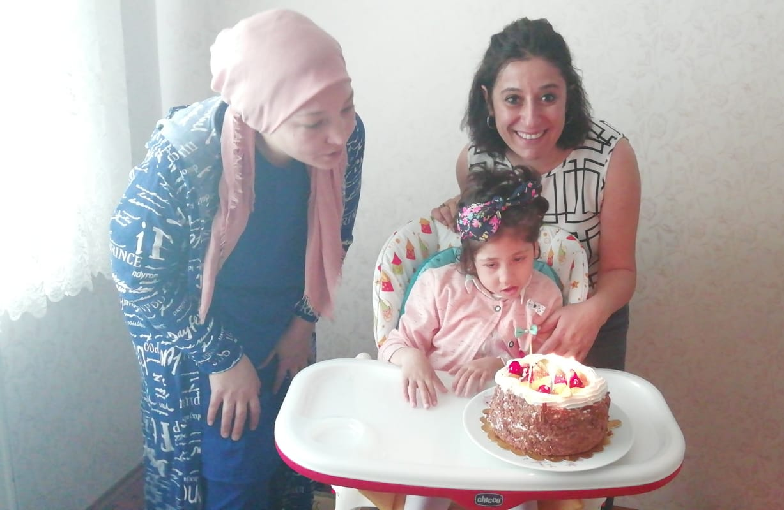
Helpt u ons mee bij deze missie?

Slide 8
Hartelijk dank voor uw gebed en gift!

Slide 9
Let op: Project 10:27 heeft een nieuw bankrekeningnummer:
NL63 ABNA 0476 3954 29 t.n.v. Project 10:27 (GZB)
Doneer direct via de onderstaande QR-code:

